Slide 1
Здоровье сберегающие технологии в работе с детьми дошкольного возраста.
ГБОУ Школа 572 «Возможности»
Структурное подразделение (8)
Ермакова А. И.

Slide 2
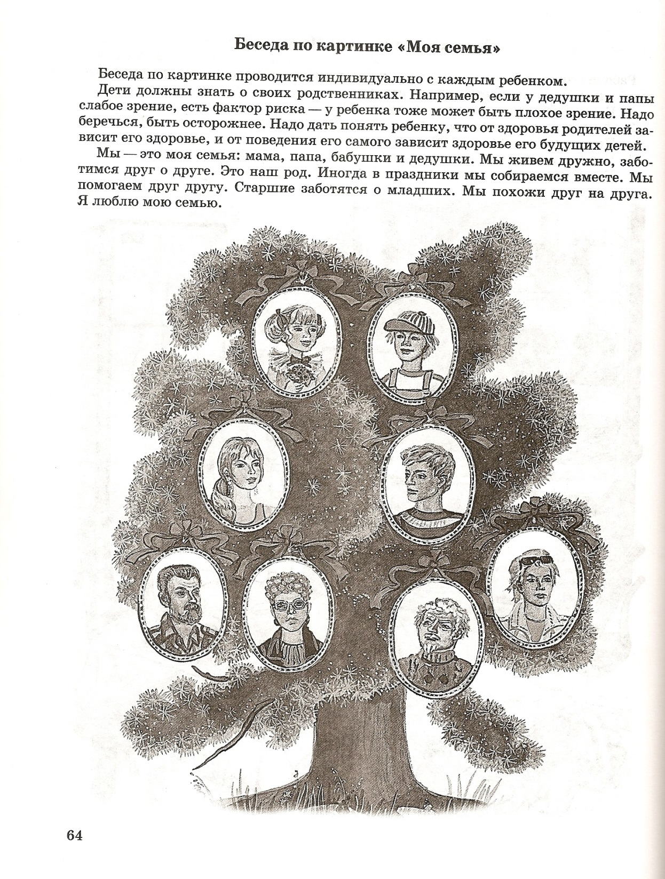

Slide 3
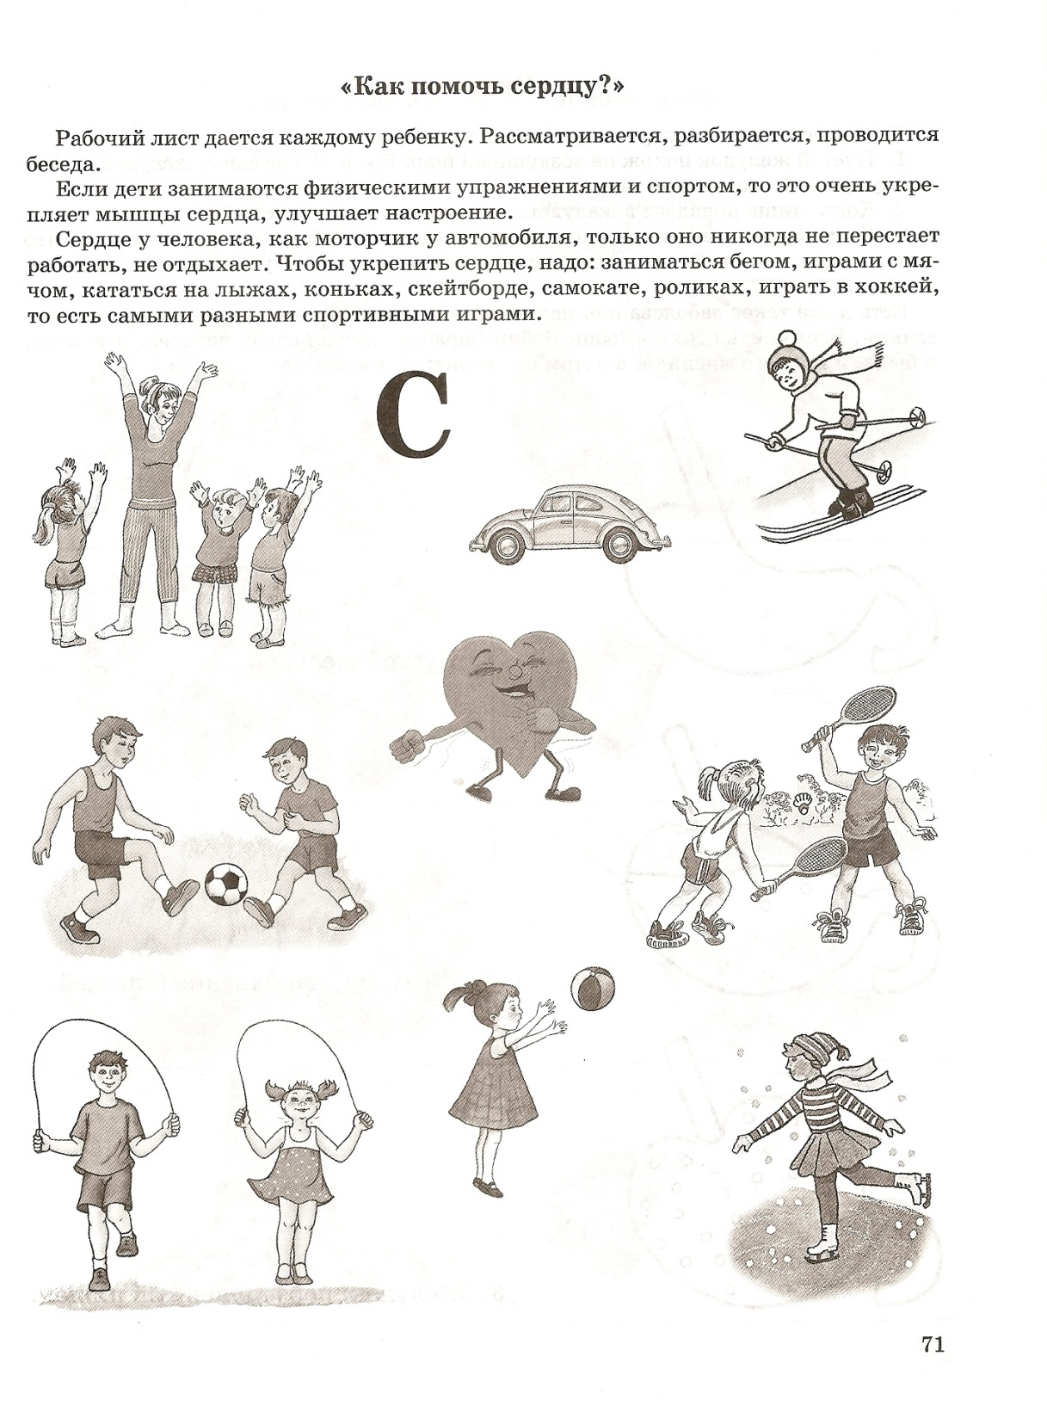

Slide 4
Двигательный режим
Формы организации | 2 младшая группа | Средняя группа | Старшая группа | Подготовительная группа
Зарядка | 5-7 мин. | 6-8 мин. | 8-10 мин. | 10-12мин
Упражнения после дневного сна | 5-10мин. | 5-10мин. | 5-10мин. | 5-10мин.
Двигательные разминки ( в том числе игры м/п) | Не менее 2-4 раз в день
 | 6-8 мин. | 8-10 мин | 10-15мин | 10-15мин
Экскурсии, пешие прогулки, походы | 2 раза в месяц | 2-3 раза в месяц | 1 раз в неделю | 1 раз в неделю
Подвижные игры и физические упражнения на открытом воздухе | 2 раза вдень по 10-15 мин | 2 раза вдень по 10-15 мин. | 2 раза вдень по 15-20 мин. | 2 раза вдень по 15-20 мин.
Физкультурные развлечения | 1 раз в месяц. | 1-2 раза в месяц | 1-2 раза в месяц | 1-2 раза в месяц
Физкультурные праздники | 2 раза в год | 2-4 раза в год | 2-4 раза в год | 2-4 раза в год
День здоровья | Один раз в квартал, летом 1 раз в месяц
Самостоятельная двигательная деятельность | Ежедневно

Slide 5
1 – утренний прием на свежем воздухе;
2 - оздоровительная пробежка;
3 - воздушные ванны;
4 - солнечные ванны;
5 - сон при открытых фрамугах;
6 – облегченная одежда;
7 – умывание и обливание рук до локтей;
8 – обширное умывание
9 – ходьба по мокрой дорожке;
11 – закаливание носоглотки. Полоскание рта и горла;
12 – босохождение по комнатному полу;
13 – босохождение по дорожкам здоровья

Slide 6
Здоровьесберегательные образовательные технологии
Чтение художественной литературы.
«Вот они - сапожки... Этот с левой ножки...» «Водичка, водичка...», «Наша Маша маленька, На ней шубка аленька...», «Маша варежку надела...», «Чешу, чешу волосыньки...» (И.С. Погудкина «Что и чем заниматься от года до трех»). А. Барто «Девочка чумазая», В. Маяковский «Что такое хорошо, и что такое плохо?», К.И. Чуковский «Мойдодыр» и т.д.
2. Беседы, игры, разбор ситуации

Slide 7
Что влияет на наше здоровье

